Slide 1











Bài 3
Bài 3
Bài 3
Hoa yêu thương
Hoa yêu thương
Hoa yêu thương
Giáo viên: Nguyễn Thị Thúy
Notes:
更多模板请关注：https://haosc.taobao.com

Slide 2

Tiết 1

Slide 3


1
Khởi động

Slide 4

Your teTrò chơi: Chiếc hộp may mắnxt here
Chúc mừng các em!
1
2
3
4
Tiếp tục

Slide 5
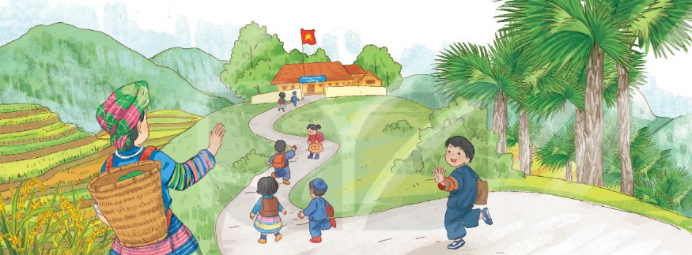
Tên bài học tiết trước là gì?
Tên bài học tiết trước là: Đi học
Back

Slide 6
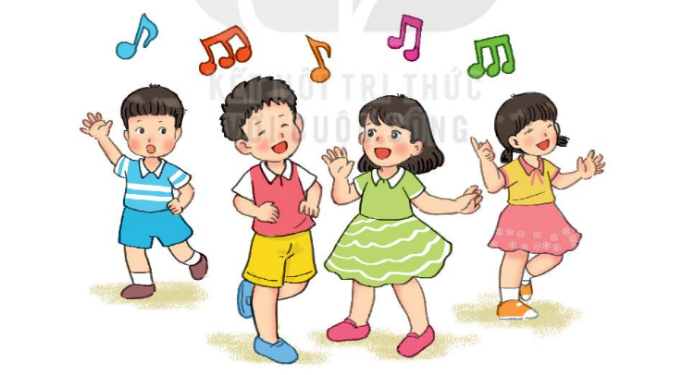
Em hãy hát một bài hát về thầy cô?
Back

Slide 7
Trường của bạn nhỏ trong bài “Đi học” có đặc điểm gì?
Trường của bạn nhỏ be bé, nằm lặng giữa rừng cây
Back

Slide 8
Em hãy đọc hai đoạn thơ đầu tiên trong bài “Đi học”
Đi học
Hôm qua em tới trường
Mẹ dắt tay từng bước
Hôm nay mẹ lên nương
Một mình em tới lớp.
Trường của em be bé
Nằm lặng giữa rừng cây
Cô giáo em tre trẻ
Dạy em hát rất hay.
Back

Slide 9
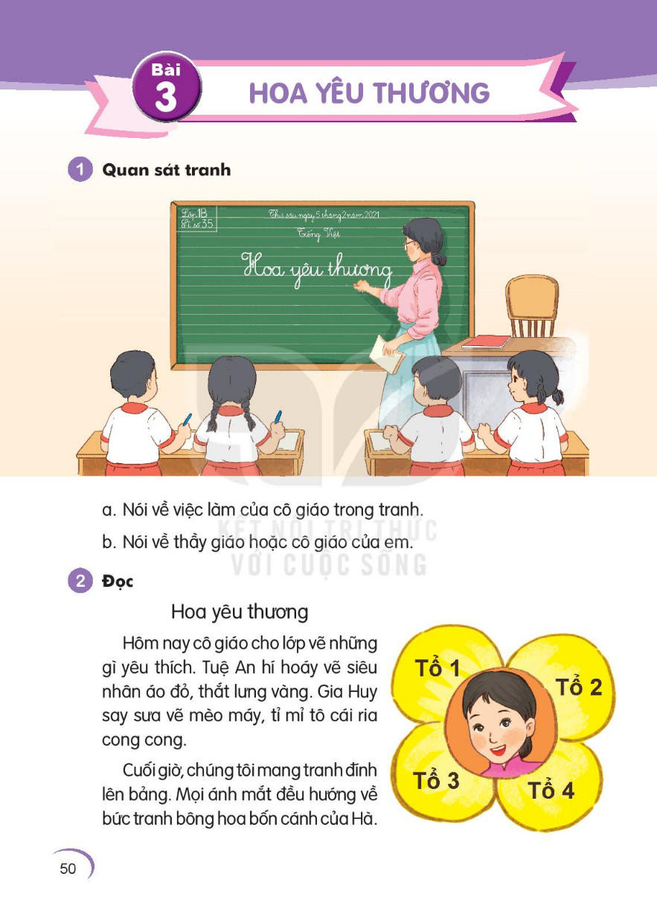

Slide 10
2
Đọc

Slide 11
Hoa yêu thương
Hôm nay cô giáo cho lớp vẽ những gì yêu thích.
Tuệ An hí hoáy vẽ siêu nhân áo đỏ, thắt lưng vàng.
Gia Huy say sưa vẽ mèo máy, tỉ mỉ tô cái ria cong cong.
Cuối giờ, chúng tôi mang tranh đính lên bảng. Mọi ánh mắt đều hướng về bức tranh bông hoa bốn cánh của Hà.
Trên mỗi cánh hoa ghi tên một tổ trong lớp. Giữa nhụy hoa là cô giáo cười rất tươi. Bên dưới có dòng chữ nắn nót “Hoa yêu thương”. Ai cũng thấy có mình trong tranh. Chúng tôi treo bức tranh ở góc sáng tạo của lớp.
Thảo luận N2
Đọc mẫu
oay
( Phạm Thủy )

Slide 12
Đọc Nối Tiếp câu
Hoa yêu thương
Hôm nay cô giáo cho lớp vẽ những gì yêu thích. Tuệ An hí hoáy vẽ siêu nhân áo đỏ, thắt lưng vàng. Gia Huy say sưa vẽ mèo máy, tỉ mỉ tô cái ria cong cong.
Cuối giờ, chúng tôi mang tranh đính lên bảng. Mọi ánh mắt đều hướng về bức tranh bông hoa bốn cánh của Hà.
Trên mỗi cánh hoa ghi tên một tổ trong lớp. Giữa nhụy hoa là cô giáo cười rất tươi. Bên dưới có dòng chữ nắn nót “Hoa yêu thương”. Ai cũng thấy có mình trong tranh. Chúng tôi treo bức tranh ở góc sáng tạo của lớp.
1
2
3
5
4
6
7
8
9
10
( Phạm Thủy )

Slide 13
Luyện đọc từ khó
hí hoáy
yêu thích
oay
ích
Huy
uy
nhụy
uy

Slide 14
Luyện đọc câu khó
Chúng tôi treo bức tranh ở góc sáng tạo của lớp.

Slide 15
Đọc Nối Tiếp câu
( Lần 2 )
Hoa yêu thương
Hôm nay cô giáo cho lớp vẽ những gì yêu thích.
Tuệ An hí hoáy vẽ siêu nhân áo đỏ, thắt lưng vàng.
Gia Huy say sưa vẽ mèo máy, tỉ mỉ tô cái ria cong cong.
Cuối giờ, chúng tôi mang tranh đính lên bảng. Mọi ánh mắt đều hướng về bức tranh bông hoa bốn cánh của Hà.
Trên mỗi cánh hoa ghi tên một tổ trong lớp. Giữa nhụy hoa là cô giáo cười rất tươi. Bên dưới có dòng chữ nắn nót “Hoa yêu thương”. Ai cũng thấy có mình trong tranh. Chúng tôi treo bức tranh ở góc sáng tạo của lớp.
Giải nghĩa từ
1
2
3
( Phạm Thủy )

Slide 16
Giải nghĩa từ
hí hoáy : chăm chú và luôn tay làm một việc gì đó.
tỉ mỉ : kĩ càng từng cái rất nhỏ.
nắn nót : làm cẩn thận từng tí cho đẹp, cho chuẩn.
sáng tạo : có cách làm mới.

Slide 17
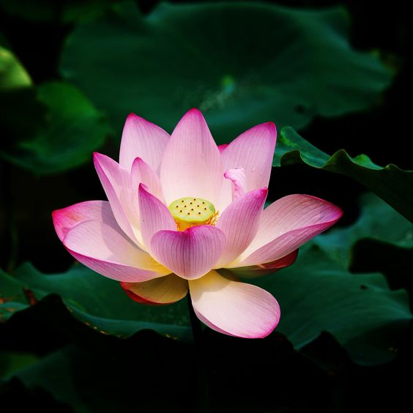
nhụy hoa : là bộ phận của hoa sau này sẽ phát triển thành quả và hạt.

Slide 18
Luyện đọc đoạn trong nhóm
Hoa yêu thương
Hôm nay cô giáo cho lớp vẽ những gì yêu thích.
Tuệ An hí hoáy vẽ siêu nhân áo đỏ, thắt lưng vàng.
Gia Huy say sưa vẽ mèo máy, tỉ mỉ tô cái ria cong cong.
Cuối giờ, chúng tôi mang tranh đính lên bảng. Mọi ánh mắt đều hướng về bức tranh bông hoa bốn cánh của Hà. Trên mỗi cánh hoa ghi tên một tổ trong lớp. Giữa nhụy hoa là cô giáo cười rất tươi. Bên dưới có dòng chữ nắn nót “Hoa yêu thương”. Ai cũng thấy có mình trong tranh. Chúng tôi treo bức tranh ở góc sáng tạo của lớp.

Slide 19
Hoa yêu thương
Hôm nay cô giáo cho lớp vẽ những gì yêu thích.
Tuệ An hí hoáy vẽ siêu nhân áo đỏ, thắt lưng vàng.
Gia Huy say sưa vẽ mèo máy, tỉ mỉ tô cái ria cong cong.
Cuối giờ, chúng tôi mang tranh đính lên bảng. Mọi ánh mắt đều hướng về bức tranh bông hoa bốn cánh của Hà.
Trên mỗi cánh hoa ghi tên một tổ trong lớp. Giữa nhụy hoa là cô giáo cười rất tươi. Bên dưới có dòng chữ nắn nót “Hoa yêu thương”. Ai cũng thấy có mình trong tranh. Chúng tôi treo bức tranh ở góc sáng tạo của lớp.
Đọc toàn bài
( Phạm Thủy )

Slide 20
Tiết 2

Slide 21
3
Trả lời
câu hỏi

Slide 22
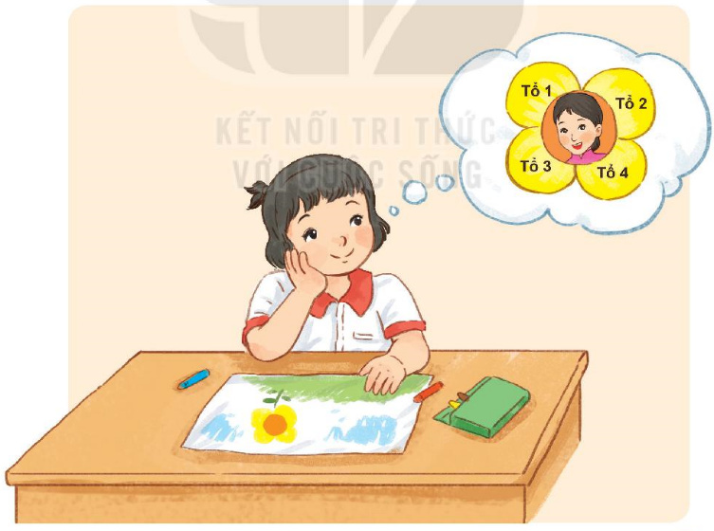
b. Bức tranh bông hoa bốn cánh được đặt tên là gì?
a. Lớp của bạn nhỏ có mấy tổ?
c. Theo em, có thể đặt tên nào khác cho bức tranh?

Slide 23
4
Viết vào vở

Slide 24
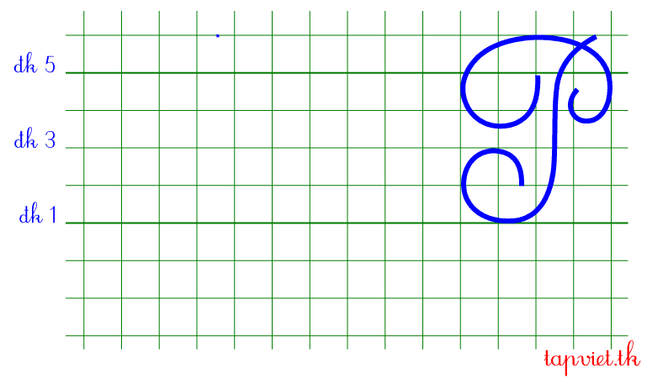
Tô chữ hoa P

Slide 25


Slide 26
4. Viết câu trả lời cho câu hỏi c ở mục 3
hoa đoàn kết.
Bức tranh có thể đặt tên khác là........
Bức tranh có thể đặt tên khác là hoa đoàn kết.

Slide 27
Thứ năm ngày 06 tháng 03 năm 2025
Tiếng việt
Bài : Hoa yêu thương
Câu 4: Viết vào vở câu trả hỏi a ở mục 3
Bức tranh có thể đặt tên khác là hoa đoàn kết.
Câu 5: Viết hoàn thiện câu
Phương ngăm nhìn dòng chữ nắt nót trên bảng.

Slide 28
Tiết 3

Slide 29
5
Chọn từ ngữ

Slide 30
Chọn từ ngữ để hoàn thiện câu và viết câu vào vở
tô vẽ
dòng chữ
hí hoáy
(…)
Phương ngắm nhìn nắn nót trên bảng
Phương ngăm nhìn dòng chữ nắt nót trên bảng.

Slide 31
6
Luyện nói

Slide 32
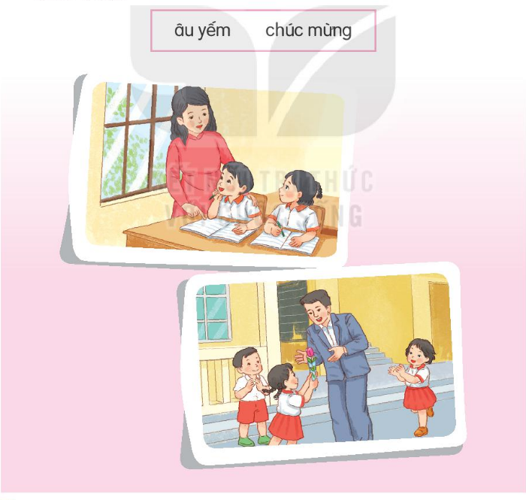
Quan sát tranh và dùng từ ngữ để nói theo tranh

Slide 33
Tiết 4

Slide 34
7
Nghe viết

Slide 35
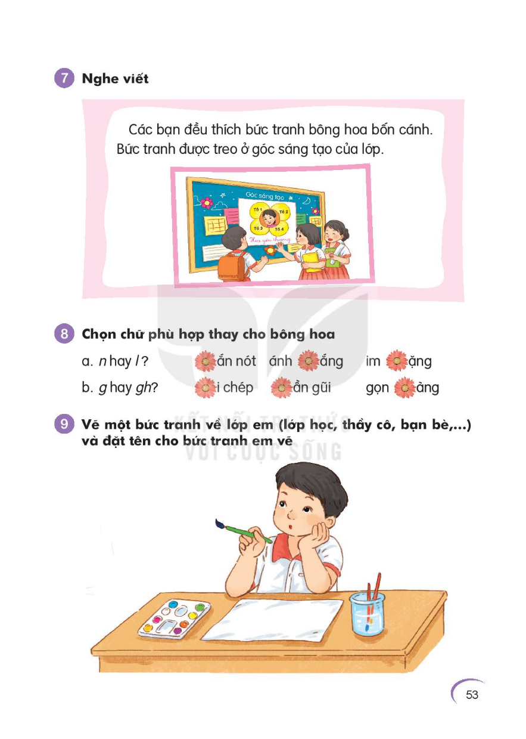
Nghe viết

Slide 36

Thứ sáu ngày 07 tháng 03 năm 2025
Tiếng việt
Bài: Hoa yêu thương
Ô lỗi
Các bạn đều thích bức tranh bông hoa bốn
cánh. Bức tranh được treo ở góc sống tạo của lớp.

Slide 37


Slide 38
8
Chọn từ ngữ

Slide 39
Chọn chữ phù hợp thay cho bông hoa
nắn nót
ánh nắng
im lặng
ghi chép
gần gũi
gọn gàng

Slide 40
9
Vẽ tranh

Slide 42
10
Củng cố

